Slide 1

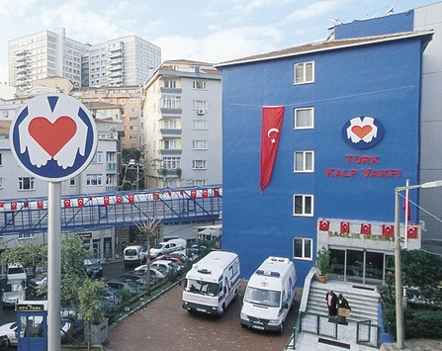





ÇOCUKLARDA ANİ ÖLÜM
PROF. DR. TÜRKAN ERTUĞRUL
PEDİYATRİK KARDİYOLOG

Slide 2
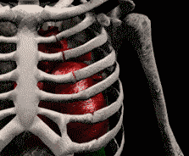
HER CANLI ÖLÜMÜ TADACAKTIR

Slide 3

İNSANLARIN BAZISI YAŞAYIP BAZISI ÖLSEYDİ
ÖLÜM DAYANILMAZ BİR ACI OLURDU
La Bruye’re

Slide 4

ANİ ÖLÜM
NEDİR ?

Slide 5
YAKINMA ÖLÜM
< 1 SAAT
DOĞAL ve BEKLENMEDİK ÖLÜM
KAZA
İNTİHAR
CİNAYET

Slide 6

ANİ ÖLÜM, TÜM ÖLÜMLERİN % 12
ABD 1-22 YAŞ YILDA 4000 ÇOCUK ANİ ÖLÜM
ÜLKEMİZDE ?
ERKEKLERDE DAHA SIK

Slide 7

ANİ ÖLÜM
ANİ BEBEK ÖLÜMLERİ
KALP DIŞI NEDENLER
KALBE AİT NEDENLER

Slide 8

ANİ BEBEK ÖLÜMÜ
SENDROMU ?

Slide 9

2-4 AYLIK BEBEKLERDE SIK
> 6 AY NADİR
İLK YAŞTAKİ ÖLÜMLERİN 1/3 SORUMLUDUR
ABD YILDA YAKLAŞIK 6 000 BEBEK
ÜLKEMİZDE İNSİDANS ?
KAZALARDAN SONRA İKİNCİ SIRADA (ABD)
ÖLÜM GENELLİKLE UYKUDA
KIŞ AYLARINDA SIK
ERKEKLERDE SIK
ABÖS
NEDEN ?

Slide 10

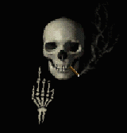
ABÖS RİSK FAKTÖRLERİ
DÜŞÜK SOSYO-EKONOMİK DÜZEY
ERKEN DOĞUM
DÜŞÜK DOĞUM TARTISI
ANNEDE ALKOL VE SİGARA
ANNE YAŞININ <20

Slide 11
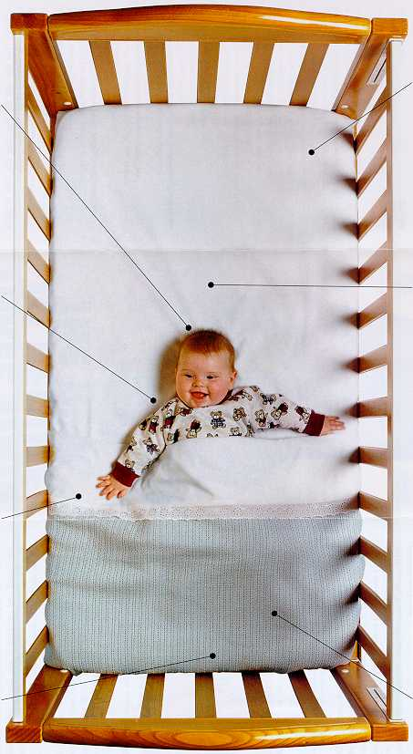
Uykuda başını örtmeyin
Yatak yumuşak olmamalı
Sırtüstü yatırın
ABÖS
ÖNLEM
ALINABİLİR Mİ?
Çarşafı gergin ve temiz olsun
Çarşaf kıvrımları sıkıca kapalı olmalıdır
Yatağına oyuncak vs. koymayınız
Karyolanın alt ucuna yatırın

Slide 12
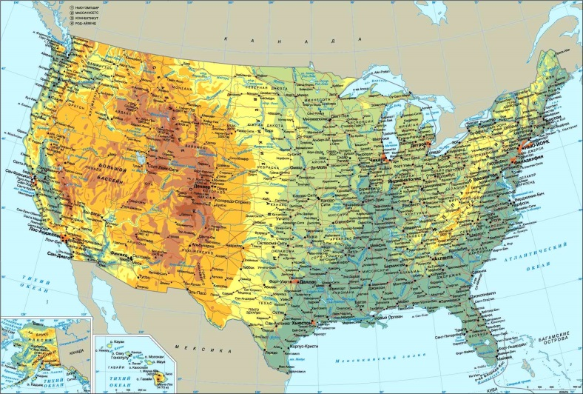
ABD
ABÖS 1000 CANLI DOĞUMDA 1.3-14
2009 ABÖS 1000 CANLI DOĞUMDA 0.55

Slide 13

KALP DIŞI NEDENLER
EPİLEPSİ
1. MSS DOĞUŞTAN BOZUKLUKLARI
2. KAFA TRAMVALARI
3. YER KAPLAYAN LEZYONLAR
4. ZEHİRLENMELER
5. DİYABET
6. ASTIM KRİZİ
7. PNÖMONİ
8. BAKTERİYEL (TOKSİK) ŞOK
SENDROMU
9. UYKU APNESİ
1O. YABANCI CİSİM ASPİRASYONU
11. GASTROÖZAFAGEAL REFLÜ
12. KANAMALAR
13. AŞI VE İLAÇ ENJEKSİYONU
14. SICAK ÇARPMASI

Slide 14

ANİ KARDİYAK ÖLÜM
NEDİR

Slide 15
ANİ KARDİYAK ÖLÜMLERİN NEDENLERİ
YAPISAL KALP HASTALIKLARI
KALITSAL HASTALIKLAR
DAMAR SERTLİĞİ, KORONER ARTERLERDE TIKANIKLIK
KALBİN ELEKTRİKSEL İLETİ SİSTEMİ HASTALIKLARI
(RİTİM BOZUKLUKLARI)

Slide 16
YAPISAL KALP HASTALIKLARI
DOĞUMSAL
DKH: AS, TOF, TGA,
EİSENMENGER
KORONER ARTER
ANOMALİLERİ
KARDİYAK CERRAHİ GİRİŞİM
FONTAN
EDİNSEL
KARDİYOMİYOPATİ
MİYOKARDİT

Slide 17
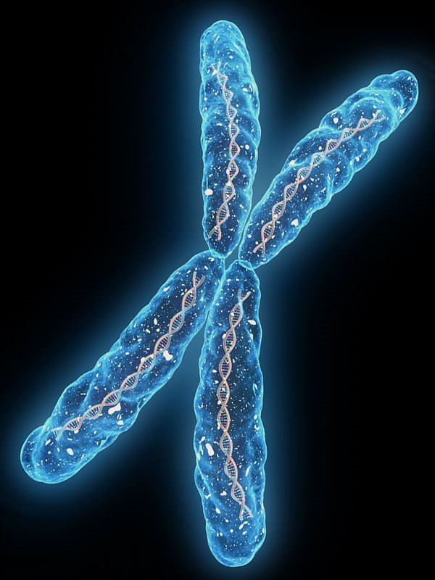
KALITSAL HASTALIKLAR
  HİPERTROFİK KARDİYOMİYOPATİ
  MARFAN SENDROMU
  WILLIAMS SENDROMU

Slide 18
  AV KALP BLOKLARI
  VENTRİKÜLER TAŞİKARDİ
  VENTRİKÜLER FİBRİLASYON (BÜYÜK ÇOCUK)
  CİDDİ BRADİKARDİ (arrest) < 1 YAŞ
  UZUN QT SENDROMU
  KISA QT SENDROMU
  BRUGADA SENDROMU
  ARİTMOJENİK SAĞ VENTRİKÜL
RİTİM BOZUKLUKLARI

Slide 19
MİYOKARD HASARI
FİZİKSEL AKTİVİTE
ARTMIŞ SEMPATİK TONUS
PSİKOLOJİK STRES
MSS İRRİTASYONU
METABOLİK BOZUKLUKLAR
ELEKTROLİT BOZUKLUKLARI
RİTİM BOZUKLUĞU (VF) EŞİĞİNİ
DÜŞÜREN FAKTÖRLER

Slide 20
  YORGUNLUK
  GÖĞÜS AĞRISI
  BAŞ VEYA SIRT AĞRISI
  ÇARPINTI
  DÜZENSİZ KALP ATIŞLARI HİSSETMESİ
  BAYILMA (SENKOP)
4 DAKİKADA KALP DURMASI
ANİ KARDİYAK ÖLÜM ÖNCESİ

Slide 21
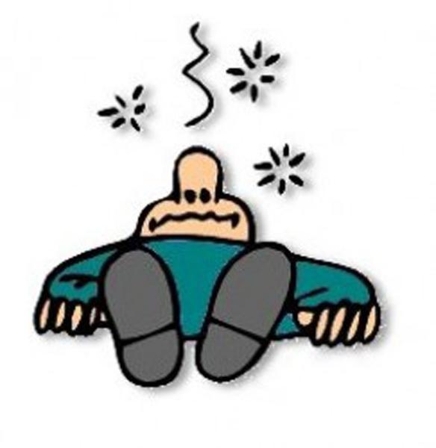
SENKOP
SIK TEKRARLARSA
EGZERSİZLE ORTAYA ÇIKARSA
GÖĞÜS AĞRISI, ÇARPINTI, SOLUNUM SIKINTISI
YAPISAL KAP HASTALIĞI VARSA
EKG PATOLOJİK
AİLEDEN ANİ ÖLÜM ÖYKÜSÜ VARSA

Slide 22
DİKKAT
DURUM CİDDİ !!!!!!!

Slide 23
MUTLAK KARDİYOLOJİK MUAYENE VE İZLEM GEREKEN DURUMLAR
YAPISAL KALP HASTALIĞI OLANLAR
KALP AMELİYATI GEÇİRENLER
AİLEDE ANİ KARDİYAK ÖLÜM ÖYKÜSÜ OLANLAR
AİLEDE İNFARKTÜS, ARTERİYOSKLEROZ, HİPERTANSİYON
ÇOCUKTA SENKOP, BAYILMA ÖYKÜSÜ
ÇARPINTI ÖYKÜSÜ
CİDDİ BİR SPORA BAŞLAMADAN ÖNCE

Slide 24
SAĞLIKLI YAŞAMIN ANAHTARI
BİLİNÇLİ SPOR YAPMAKTIR

Slide 25


DİNAMİK SPOR
BASKTEBOL
FUTBOL
STATİK SPOR
HALTER

Slide 26
SAĞLIKLI YAŞAMA ATILACAK BU ADIMDA
DİKKAT EDİLMESİ GEREKEN EN ÖNEMLİ İŞLEV
VÜCUDUNU TANIMAK
VE
HANGİ SPORUN DAHA YARARLI OLDUĞUNU
BİLMEKTİR

Slide 27
UYGUN BİR SPOR PROGRAMI BULMALI
ÖNCE SAĞLIK KONTROLLERİ YAPILMALI
OLUŞACAK RİSKLERDEN KORUNMALIDIR

Slide 28
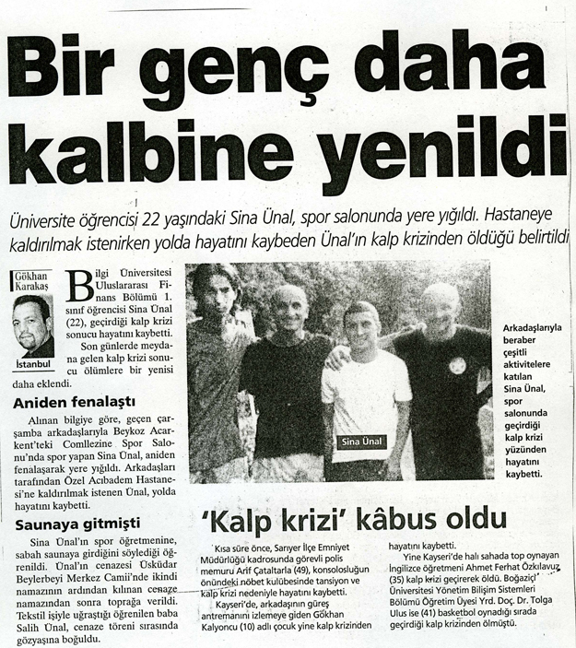
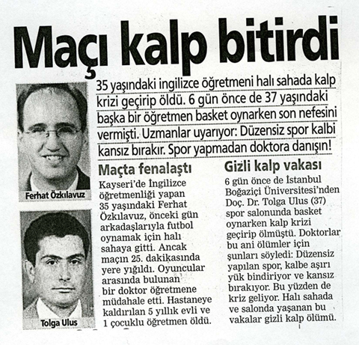

Slide 29
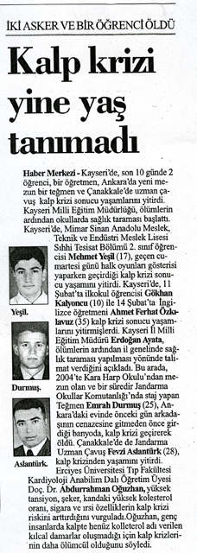
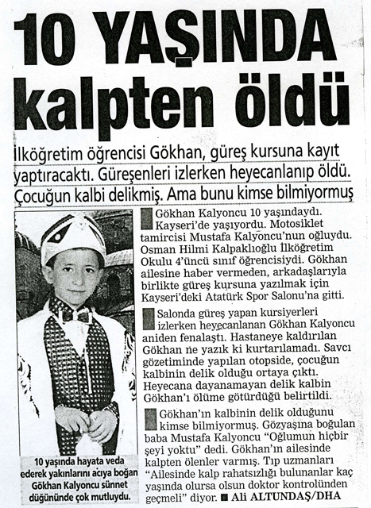

Slide 30

ÖLÜMÜN HER ŞEKLİ ÜZÜCÜ
ANCAK
BÖYLESİ DAYANILMAZ !!!!!!!!

Slide 31

GENÇLERİN SPOR YAPARKEN KALP KRİZİ GEÇİRMELERİ
KALP HASTALIĞI İÇİN YAŞ SINIRLAMASI YOK

Slide 32
ANİ KARDİYAK ÖLÜMLERİN EN SIK RASTLANDIĞI
SPOR DALLARI
ATLETİZİM FUTBOL
BASKETBOL

Slide 33
ABD 1975- 1983 YILLARI ARASINDA
<30 YAŞ ATLETLERDE ANİ ÖLÜM 1/ 2000

Slide 34
ERKEKLER DİKKAT !!!!

Slide 35
ANİ KARDİYAK ÖLÜMLERİN
% 75 İSTİRAHAT
HAFİF FİZİK AKTİVİTE
% 10- 15 UYKUDA
% 10- 15 YARIŞMALI SPORLAR SIRASINDA

Slide 36
ANİ KARDİYAK ÖLÜM
YAŞ İLE ARTAR
1-13 YAŞ ARASI ANİ ÖLÜMLERİN % 19
14-22 YAŞ ARASI ANİ ÖLÜMLERİN % 30

Slide 37
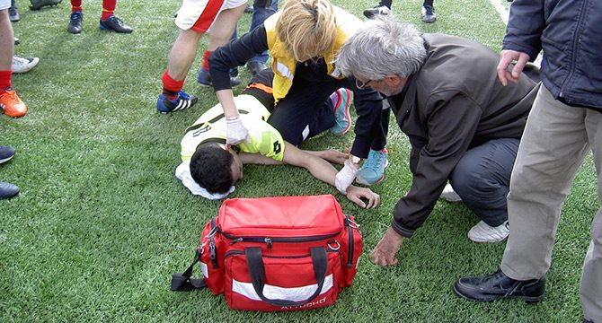
SPOR SIRASINDA ANİ ÖLÜMLERİN
DOĞUMSAL BOZUKLUK
KALP KASI HASTALIKLARI
DAMAR SERTLİĞİ

Slide 38
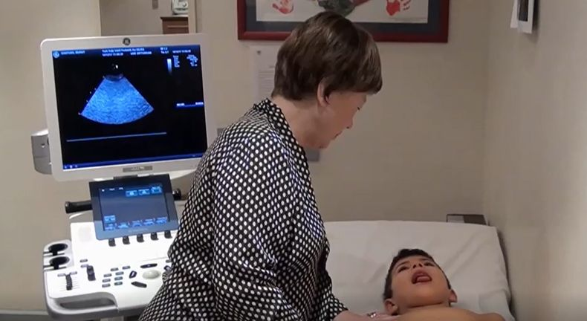
SPORA BAŞLAMAK İSTEYEN GENÇLERİN
ÖNCE MUTLAKA CİDDİ BİR KARDİYOLOJİK
İNCELEME YAPTIRMALARI GEREKİR

Slide 39

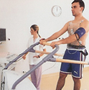

  KAN BASINCI
  KALP RİTMİ (EKG)
  KAN ŞEKERİ, KOLLESTEROL
  EKO
  HOLTER
  EFOR TESTİ

Slide 40

ANİ KARDİYAK ÖLÜMLER
ÖNLENEBİLİR Mİ?

Slide 41
ANİ KARDİYAK ÖLÜM KADER DEĞİL
ÖNLENEBİLİR BİR DURUMDUR

Slide 42
ANİ KARDİYAK ÖLÜMLERİ
ÖNLEMEK İÇİN
PRİMER KORUNMA
SEKONDER KORUNMA

Slide 43
PRİMER KORUNMA
KUŞKULU BELİRTİLER İYİ DEĞERLENDİRİLİR
(TEKRARLAYAN SENKOP, ARİTMİ, VENT. FİBRİLASYON)
CİDDİ SPOR ETKİNLİKLERİNE KATILACAK ÇOCUKLARDA AYRINTILI
ÖYKÜ ALINIR VE İYİ BİR KARDİYOLOJİK MUAYENE YAPILIR
AİLEDE ANİ ÖLÜM ÖYKÜSÜ OLANLAR
DAHA TİTİZ DEĞERLENDİRİLİR

Slide 44
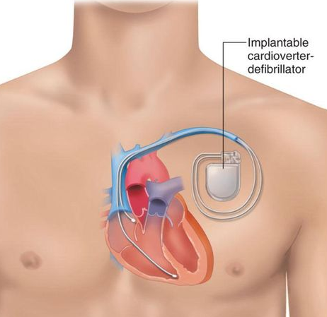
YÜKSEK RİSKLİ HASTALARDA YERLEŞTİRİLEBİLİR DEFİBİLATÖR
(ICD)
RİTİM BOZUKLUĞUNU DÜZELTEREK
ANİ KARDİYAK ÖLÜMÜ ÖNLER

Slide 45
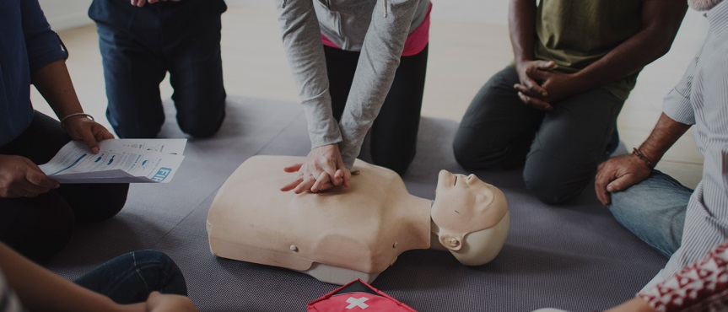
SEKONDER KORUNMA
OKUL KAMPÜSLERİNE ALARM SİSTEMİ KURULUR
KOORDİNE SORUMLULUK PLANI YAPILIR
ÖĞRETMENLERE İLK YARDIM EĞİTİM VERİR (CPR)
DEFİBRİLATÖR BULUNMALI
ÇEVREDE EKSTERNAL DEFİBRİLATÖR KULLANIM
BECERİSİ KAZANMIŞ KİŞİLERİN VARLIĞI

Slide 46


Slide 47
TEŞEKKÜR EDERİM

